Slide 1
YLPR-000706

Slide 2
CONTEXTO:
Las personas creen que todas las leches tienen los mismos nutrientes, por eso se fijan en la economía y no en la calidad.
HALLAZGO:
En esta época las personas no tienen tiempo de nada, ni siquiera de ser mamás; el estudio o el trabajo les impide amamantar a sus hijos como debe ser. Esto las obliga a dejar en la nevera la leche materna, pero lo que ellas no saben, es que para que esta conserve sus propiedades debe estar en la temperatura correcta.

Slide 3
IDEA
IDEA :
Les enseñamos a las madres primerizas a modificar la temperatura de sus neveras, para que conserven las propiedades de su leche materna como debe ser. Así sus hijos podrán tomar leche de calidad, desde la etapa cero.

Slide 4
¿CÓMO LO HICIMOS?
Como ninguna marca de lácteos puede ofrecer sus productos a bebés entre las etapas 0 y 2, le hicimos creer a todo el país que fuimos los primeros en hacerlo, lazando Leche Materna Alpina.
y lo hicimos en la fecha perfecta:
1 de junio - Día Mundial de la Leche.

Slide 5
LO QUE GENERÓ ESTO:

Slide 6
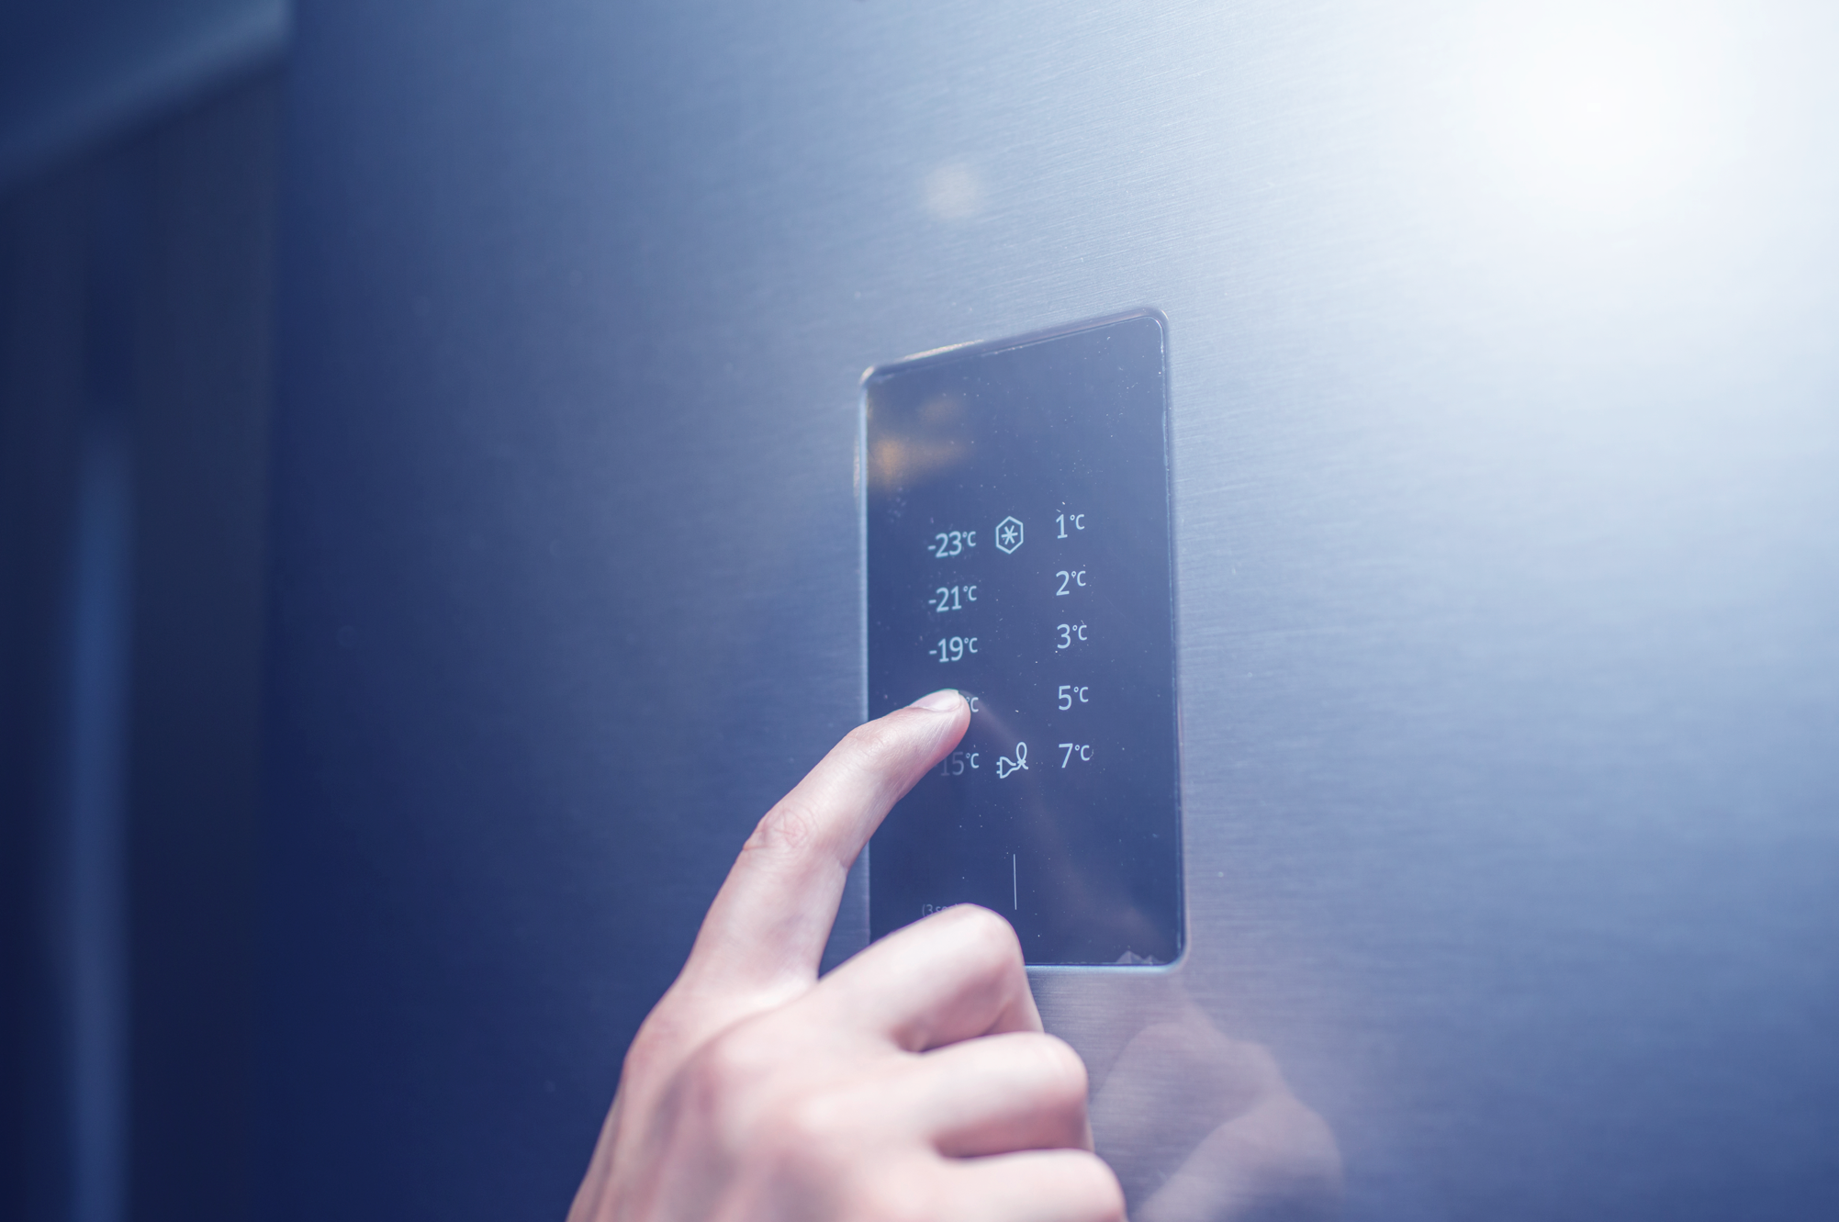
Pero no, no fue leche materna.
fue una botella que le enseñaba a las mamás a conservarla con calidad creándoles un hábito muy sencillo: ajustar la temperatura de sus neveras para que su leche materna tuviera la calidad de Alpina.

Slide 7
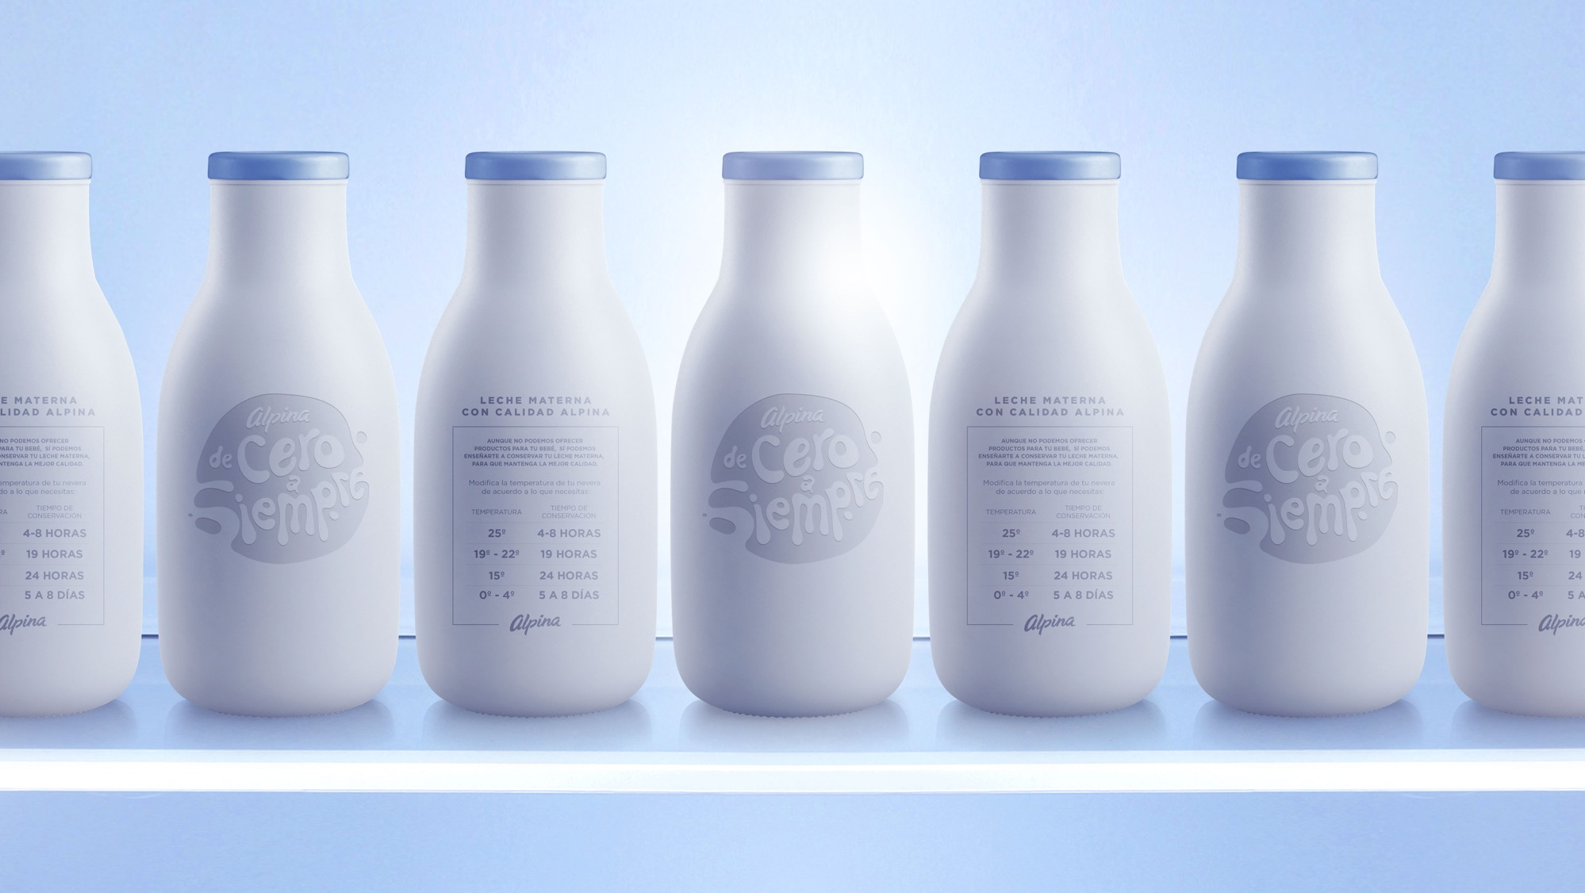

Slide 8
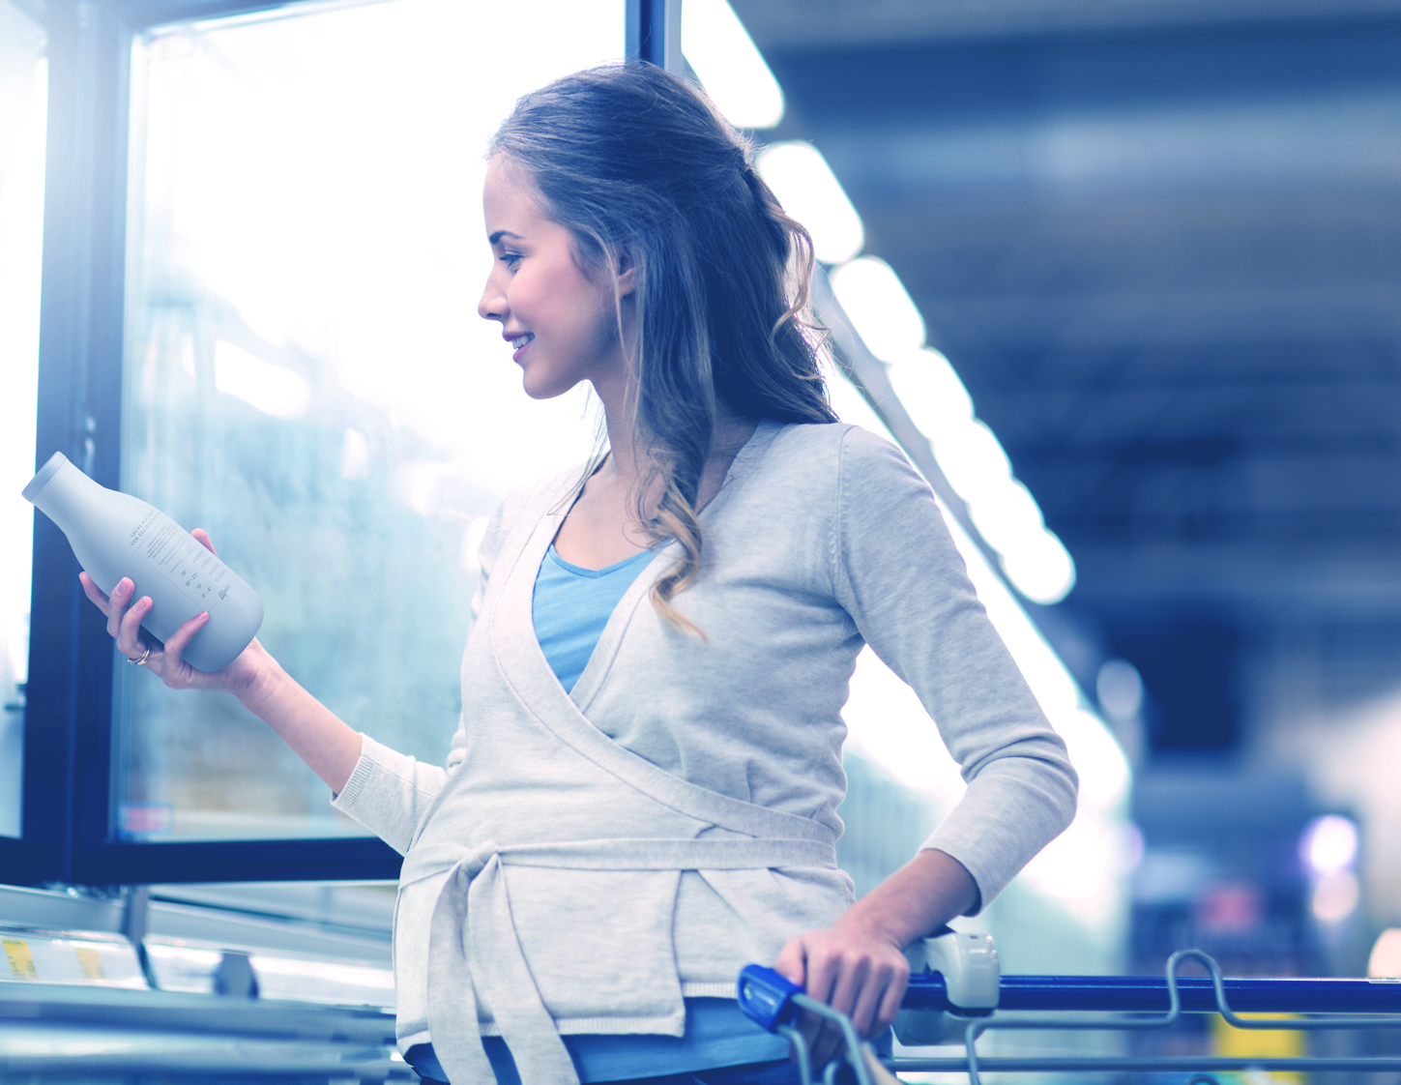
En todas las góndolas de leche Alpina del país colocamos el nuevo producto.
Lo que nadie esperaba era encontrarse frascos vacíos con indicaciones para que las mamás aprendieran a modificar sus neveras con la temperatura correcta para mantener su leche materna con todas las propiedades.
Así, podrían llenar esos envases y refrigerarlos para darles a sus hijos, leche de calidad.

Slide 9
